Slide 1
ШЖҚ МКК “№2 Жаңаөзен қалалық емхана”
2019 жылдың 9 айлық көрсеткіші
Жаңөзен қаласы

Slide 2
№2 Жаңаөзен қалалық емхана 1982 жылы құрылып қолданысқа берілді.
Емхана Шаңырақ шағын ауданының “ауруханалық” қалашығында орналасқан.
1982-2014 жыл аралығында емхана “Жаңаөзен қалалық балалар емханасы” болып халыққа көмек көрсетті.
2015 жылдың қаңтар айынан бастап емхана ересектер мен балаларға аралас медициналық көмек көрсетуде.
Тенге кентіндегі орналасқан екі дәрігерлік амбулатория емхана құрамында.
Емханасына қарасты шағын аудандар.
Шаңырақ шағын ауданы
Өркен шағын ауданы
Арай шағын ауданы
Мамыр шағын ауданы
Бостандық шағын ауданы
Ақбұлақ шағын ауданы
Теңге кенті

Slide 3
Медициналық көмек көрсету түрлері.
Емханада қабылдау
Үйге шақырту
Консултативтік және диагностикалық көмек:
Тар мамандар қабылдауы
Нысаналы топтағы адамдарды профилактикалық медициналық қарап-тексеру
Рентгено-Флюрография, УЗД. Лабораториялық зерттеу, Сурдологиялық тексеру.
КТ, МРТ, ФГДС және қымбат лабораториялық зерттеулер келісім шарт бойынша
Аурухана ауыстыру қызметі
Физиотерапиялық көмек:
ЛФК, Үгу кабинеті т. б.
СБК және БШАЫЖ кабинеті, Репродуктивтік тамақтану орталығы.
Паллиативтік көмек

Slide 4
Емхана қабылдау айналымы
1 кезеңде:
2018 жыл – 500
2019 жыл – 500
Жұмыс уақыты: 08:00 – 20:00
Үйге шақыртуға қабылдау: 08:00 – 20:00
Жоспарлы кезекшілікпен үйге шақырту (дәрігер, медбике) арнайы мед. көлікпен атқарылады.
Жалпы қабылдау көрсеткіші
2018-522 884
2019- 450 920
Үйде қабылдау
2018-56 149
2019- 44 703
Емханада қабылдау
2018- 466 735
2019- 406 217

Slide 5
Халық санағы 9 ай бойынша
ШЖҚ МКК “ЖҚЕ №2” | Ересектер | Жасөспірімдер | Балалар саны | Барлығы
 | 24340 | 2 152 | 17 515 | 44 007
Қала | 15270 | 1 343 | 10986 | 27 599
Теңге | 9070 | 809 | 6529 | 16 408
2018 жыл 2019 жыл
Барлығы – 45 443 Барлығы – 44 007
Оның ішінде ересектер – 25 621 Оның ішінде ересектер – 24 340
Ерлер – 12 250 Ерлер- 11 554
Әйелдер – 13 371 Әйелдер-12 786
Бала туу жасындағы әйелдер - 10 689 Бала туу жасындағы әйелдер- 10 364
Жасөспірімдер - 2040 Жасөспірімдер-2152
Ер- 1048 Ерлер-1116
Әйел: - 992 Әйелдер-1036
1 жасқа дейінгі бала саны- 1248 1 жасқа дейінгі бала саны-1149
5 жасқа дейінгі бала саны: 6939 5 жасқа дейінгі бала саны: 6577
15 жасқа дейінгі бала саны: 17 782 15 жасқа дейінгі бала саны-17 515
Ер - 9116 Ерлер-8956
Әйел - 8666 Әйелдер-8559

Slide 6
Аурушаңдық көрсеткіші
2018 жыл
Барлығы - 46272
Ересектер-23753
Жасөспірімдер-2138
Балалар-20381
2019 жыл
Барлығы-38335
Ересектер-20911
Жасөспірімдер-1942
Балалар-15482
Табиғи өсім
2018 -11,7‰
2019 -10,6‰
Өлім көрсеткіші
2018 жыл -106-1,9‰
Ересектер-95-1,8‰
1жасқа дейінгі балалар-11-0,15‰
2019 жыл-89-1,8‰
Ересектер- 85-1,6‰
1жасқа дейінгі балалар-4-0,13 ‰
№ | Индикатор Балаларға медициналық көмек көрсетудің сапалылығын бағалау индикаторы | Мақсаттық деңгей | Нақты көрсеткіштер
 |  |  | 2018 жыл | 2019 жыл
1 | Сәбилер арасындағы өлім көрсеткіші ( ‰) | 8,0‰ | 11 жағдай - 9,3‰ | 4 жағдай -4,2‰
2 | Перинаталдық өлім көрсеткіші (0-7 күн) Неоноталды өлім көрсеткіші(8-28 күн) Сәбилер өлім көрсеткіші(29 күннен-12 ай) | 0 ‰ | 8 жағдай-6,7‰ 2 жағдай – 0,3 1жағдай -0,1 | 1-1,1‰ 0 ‰ 3 жағдай – 3,1‰
3 | Бала өлімі (1-5 жас) | 0‰ | 1жағдай-0,8‰ | 2 жағдай -2,2 ‰
4 | Ауруханадағы тәулікке жетпеген бала өлімі | 0‰ | 0 жағдай- 0‰ | 1 жағдай- 0,01‰
 | Пренатальды скринингтің орындалу пайызы | 100 % | 1112-94,7% | 979-86,3%

Slide 7
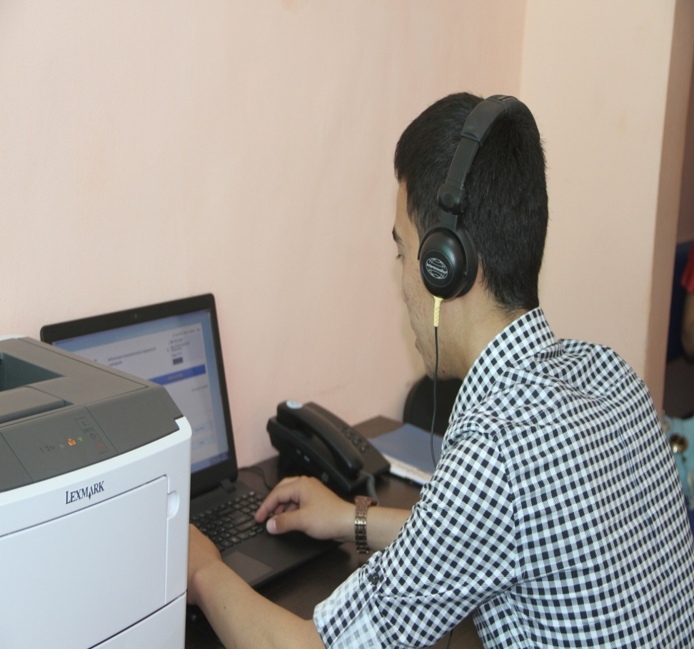
Емханада 01.01.2015ж CALL-орталық ашылды. 4-білімдерін жетілдірген маман операторлар жумыс жасайды. Жұмыс 08.00-20.00 . Емхана CALL-орталығының қабылдау кезегімен жұмысы нақты жолға қойылып,кезексіз емхана бағытымен жұмыс жүргізілуде.
Барлық қабатта бейнебақылаумен (28 дана), заманға сай жиһаздармен, теледидармен, мұздатқыштармен, барлық кабинеттер ғаламтормен толықтай қамтамасыз етілген.

Slide 8
АББ бойынша оқытылған мамандар
ПУЗ |  |  | ИВБДВ |  | УПМП
 | Жоспар | Оқытылды | Жоспар | Оқытылды | Жоспар | Оқытылды
ВОП | 17 | 16 | 17 | 0 | 17 | 0
СМР | 74 | 65 | 74 | 53 | 74 | 48
Ст.медсестры и медсестры | 4 | 4
Психологи | 3 | 1
Соц.раб | 6 | 1
Другие врачи | 8 | 8
Ауруларды басқару бағдарламасы
Артериальды гипертензия | 429-10,0%
Қант диабеті | 83-1,9%
Созылмалы жүрек жетіспеушілігі | 10-0,22%
Барлығы Әлеуметтік келісім бойынша | 522 522-22,59%

Slide 9
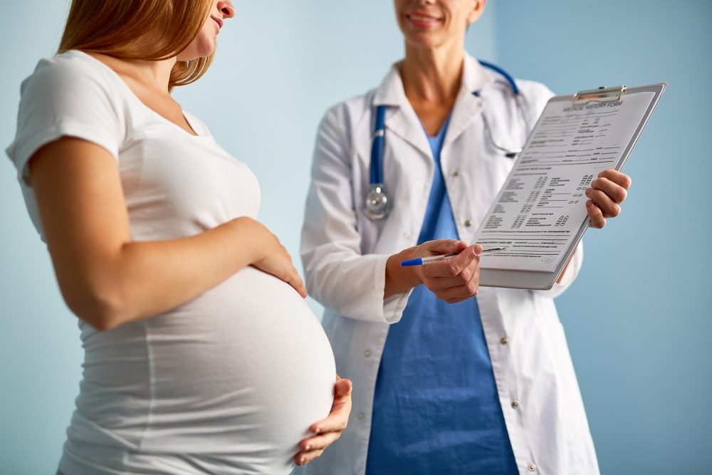
Жүктілік бойынша есеп:
Тууға қабілетті әйелдер саны—10 381
12 аптаға дейінгі жүктілікпен есепке алынған– 916
Босанған – 959 : Уақытылы босану-820
Мезгілінен ерте босану-46
Уйде босану - 2
Жүктілікпен есепке алынған –1052
Жасөспірім жастағы -33 ,босанған-16, қазіргі таңда есепте тұрған-17
Жүктіліктің абсолюттық қарсы көрсетілім- 113
Қолданылған контрацепция көлемі-98- 86,7%
Оның ішінде жүкті болған-0-0%
Медициналық көрсеткіш бойынша жүктілікті үзу-35
Барлық қолданылған контрацепция көлемі—2825
(спираль-2733таблетка-28)

Slide 10
Жұмысқа қабылданған дәрігерлер -2019 жыл
2018 жыл Барлығы-14 | 2019 жыл Барлығы-6
ЖТД-8 . Жас тулек Оның ішінде: М Оспанов атындағы БҚММУ акушер-гинеколог-1, фармацевт-1 Терапевт-1, Общественное здровоохрание-3 | ЖТД-1 . Жас тулек Оның ішінде: М Оспанов атындағы БҚММУ Фармацевт-1 Общественное здровоохрание-3 Стоматолог дәрігер-1

Slide 11
ЖИМ аурушаңдық көрсеткіші
0,003%
0,002%
0,03 %
0,03%
Біріншілік аурушаңдық құрлымы 2019 ж.
16 жағдай - 0,03%
Өлім құрлымы 2019 ж.
2 жағдай– 0,002%
Біріншілік аурушаңдық құрлымы 2018 ж.
17 жағдай – 0,03%
Өлім құрлымы 2018 ж.
1 жағдай – 0,002%
ЖИМ оңалту көрсеткіші
 | оңалтулық емдеу жоспары |  | Орындалуы
 | 2018 | 2019 | 2018 | 2019
Ерте оңалту | 7 | 13 | 7-100% | 13-100%
Кейінгі оңалту | 9 | 17 | 9-100% | 17-100%
Барлық емдеуге жатқызылған 2019ж – 47
Барлық емдеуге жатқызылғани 2018ж – 36
ЖИМ мүгедектік көрсеткіші
2018ж- 3 -0,02%
2019ж - 4 -0,02%

Slide 12
0,01%
0,006%
0,02%
0,07%
Аурушаңдық құрлымы 2018 ж.
12 жағдай. Көрсеткіші - 0,02%
Өлім құрлымы 2018ж.
7 жағдай. Көрсеткіші – 0,01%
Аурушаңдық құрлымы 2019ж.
40 жағдай. Көрсеткіші – 0,09%
Өлім құрлымы 2019 г.
3 жағдай. Көрсеткіші – 0,006%
МЖҚА оңалту көрсеткіші
 | оңалтулық емдеу жоспары |  | Орындалуы
 | 2018 | 2019 | 2018 | 2019
Ерте оңалту | 32 | 107 | 15-100% | 97-89,8%
Кейінгі оңалту | 44 | 58 | 37-100% | 55-91,4%
Барлық емдеуге жатқызылған 2018 ж – 110
Барлық емдеуге жатқызылған 2019 ж – 198
МЖҚА мүгедектік көрсеткіші:
2018ж- 7 -0,02%
2019ж - 14 -0,03%

Slide 13
Қатерлі ісік ауруы. Қатерлі ісік аурушаңдығы, өлім көрсеткіші.
126,0‰
53,4‰
123,5‰
50,0‰
Аурушаңдық құрылымы 2018 ж
41 жағдай. Көрсеткіші – 126,0 ‰
Өлім құрылымы 2018 ж
17 жағдай. Көрсеткіші – 53,4
Аурушаңдық құрылымы 2019 ж
38 жағдай. Көрсеткіші – 123,5‰
Өлім құрылымы 2019 ж
20 жағдай. Көрсеткіші – 50,0
Запущенной случаи-7-3,0%
Қатерлі ісік бойынша диспансерлік көрсеткіші
Диспансеризация |  | Аурушаңдық стадиясы
2018 | 2019 | 2018 | 2019
238- 0,4% | 229-0,4% | І,ІІ ст.-24-46,9% IV ст. -3-6,1% | І.II ст.-20-67.2% IV ст. -4-2.4%
Мүгедіктік
2018ж - 35-0,05%
2019ж - 62 -0,2%
Барлық емдеуге жатқызылған:
2018 ж – 29 науқас- 10,8%
2019 ж – 32 науқас- 22,4%

Slide 14
Жарақаттану көрсеткіші
2019 жыл
2018 жыл
9-0,4%
7-0,1%
17-0,5%
18-0,6%
Мүгедектік көрсеткіші
2018ж- 7-0,03%
2019ж - 6-0,02%

Slide 15
Егумен қамтудың көрсеткіші 86,0%
3995-
72,2%
458-91,%
1261-
72,0%
1132-99,3%
949-98,7 %
824-81,6%
1944-99,6%
1044-99,3%
2035-69,%
Иммунопрофилактикаға жоспарланған –11234 Орындалуы-9647
Пайызы-86,0

Slide 16
Скрининг бойынша 9 ай көрсеткіші 2019 жыл
Атауы | Жоспарланғаны | Орындалған (қаңтар-қыркүйек) | Айқындалғаны
0-17 жасқа дейінгі балалар | 19000 | 17647–92,88% | 1508- 8,66% «Д» 143-9,48%
ҚЖА | 4098 | 3122-76,18% | 62 – 1,99% «Д»60-96,77%
Жатыр мойыншығы рагы | 1894 | 1304 – 68,85% | 15-1,15% «Д»14-93,33%
Сүт безі рагы | 1676 | 1193– 71,18% | 106– 8,89% «Д» 66-62,26%
Глаукома | 4200 | 3206– 76,33% | 0-0
Қант диабеті | 4000 | 3110– 77,75% | 16- 0,51% «Д»14-87,50%
Тоқ ішек және аш ішек рагы | 1758 | 1752– 99,66% | 0-0

Slide 17
Жаңаөзен №2 ЖҚЕ бойынша туберкулезден
аурушаңдық көрсеткіші
 | 2018 жыл | 2019 жыл
Барлығы | 14 – 30,7% | 11– 24,5%
Ересектер | 12 – 26,3% | 11 – 24.5 %
Жасөспірімдер | 0 – 0 % | 0 – 0 %
Балалар | 2– 3,6% | 0 – 0 %

Slide 18
Өзекті мәселе
Шешу жолдары
Сәби өлім себептерінің алдын-алу, тууға қабілетті әйелдерді сауықтыру. Жүкті әйелдерді ерте есепке алу (12 апта), зерттеу. ҚР ДСМ, ОДБ бұйрықтарына сәйкес скрининг және пренаталдық скрининг жұмысын күшейту.
БШАЫЖ (ИБВД) бағдарламасы бойынша медициналық қызметкерлерді оқыту, ата-аналарды ақпараттандыру және үйрету жұмысын күшейту.
УПМ моделін енгізу бойынша ЖТД дәрігерлері және медбикелерді оқыту
1. Сәби өлім көрсеткішін төмендету
Ауруларды басқару бағдарламасын енгізу
АББ моделін енгізу бойынша ЖТД дәрігерлері және медбикелерді оқыту.
АББ бағдарламасы бойынша мониторинг жасау.
Еңбек
Салауатты өмір салты, БМСК және БАҚ деңгейінде ЖКС алғашқы белгілері бойынша халықты ақпараттандыру қызметін күшейту. ақпараттық буклеттерді тарату.
Қажетті мамандарды шақырту (хабарландыру, жергілікті әкімшілікпен әлеуметтік пакет ұсынысы, жоғарғы оқу орындар ярмаркасына қатысу, ынталандыру)
Қызметкерлердің білімдерін жетілдіру негізінде сұраныс беру, көшпелі циклдарды ұйымдастыру.
3. Мамандар жетіспеушілігі –(гинеколог-2,маммолог-1,онколог-1,психиатр-1, нарколог-1,кардиолог-1эндокринолог-1,рентгенолог-1,ревматолог-1, невропатолог-1, лор дәрігері-1, ЖТД-5).
4. Кешенді медициналық ақпараттық жұйесі бойынша диспансерлік жұмысын жүргізу.
DAMU MED қосымшасы арқылы
науқастарды диспансерлік есепке тіркеу .

Slide 19
5. ҚР ДСМ Жоба жоспары бойынша 2019-2020 жыл аралығында емханамызға тиесілі Арай және Бостандық шағын аудандарына “Дәрігерлік амбулатория” құрлысын бітіріп, ашу.
МО ДСБ және Жаңаөзен қалалық әкімшілігімен бірге жобалық смекталық құжаттарын жасақтап, қаражат қарастырылу жұмыстарын жүргізу.
6. Қазақстан Республикасы Денсаулық сақтау министрінің 2017 жылғы 3 шілдедегі № 450 «Қазақстан Республикасында жедел медициналық көмек көрсету қағидаларын бекіту туралы» бұйрығына негізделіп емханада жедел жәрдем орталығын ашу.
МО ДСБ бұйрықтарына сәйкес штаттық кесте қарастыру, мамандарды оқыту, медициналық автотранспорт (2дана) қамтамасыз ету.
МО ДСБ келісімімен ТОО “СК фармация” компаниясымен уақытылы сұраныс негізінде уақытылы келісім шартқа отыру, кестеге сәйкес дәрі-дәрмектермен толықтай қамтамасыз ету.
7. Тегін дәрі-дәрмекпен тұрғындарды уақытылы қамтамасыз ету.

Slide 20
Назарларыңызға рахмет!

